Slide 1

BÁO CÁO CUỐI KHÓA​
Môn học “Siêu nhân lập trình Web” - Học phần 2

Slide 2
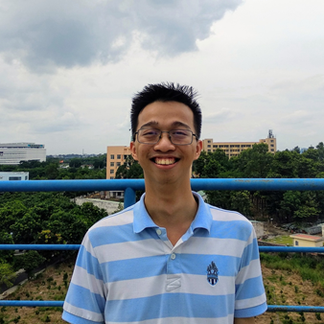

Giảng viên
Siêu nhân Lập trình Web
Lê Tuấn Anh
Giảng viên môn học SNLTW
CTV Giảng viên các môn học Siêu nhân Lập trình Web, Siêu nhân lập trình Python tại học viện Teky
Programming
Machine Learning
NN%
NN%
anhlt.cse@gmail.com
Embedded System
Hardware Design
NN%
NN%

Slide 3
QUY TRÌNH
BUỔI BẢO VỆ CUỐI KHÓA
“Lặp lại nội dung học qua các hoạt động chứ không phải lặp lại các hoạt động!”
Phần 1
Phần 2
Phần 3
Phần 4
#1 Teacher Demo
#2 Classroom Activity
#3 Gamification
#4 Student Application
Tổng hợp kiến thức, kĩ năng đã đạt được
Chia sẻ sản phẩm
Nhận xét cuối khóa
Giới thiệu nội Siêu nhân lập trình Web level 2

Slide 4
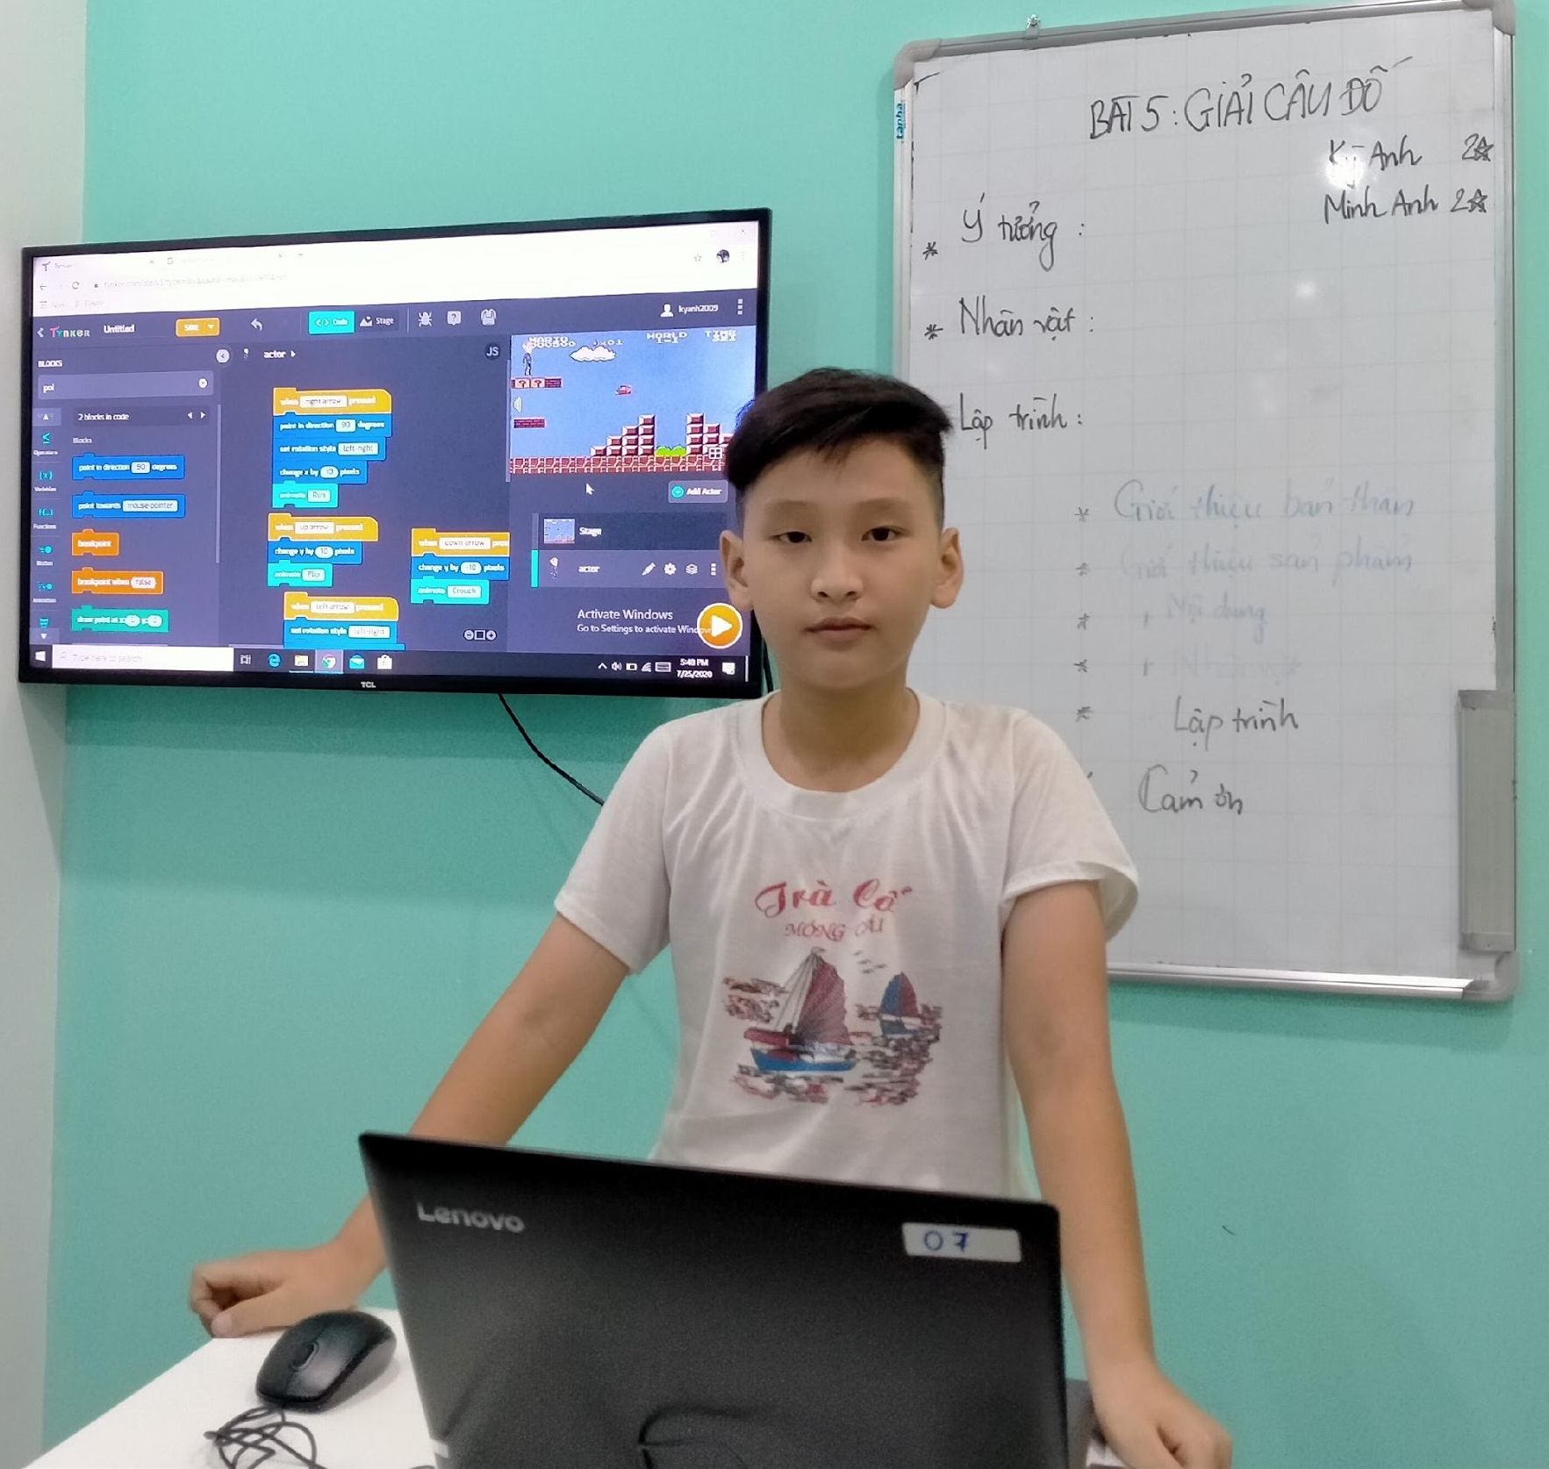
Lớp Học
Khám phá robot 2020
Hà Thúc Vĩnh Hoàng
Lớp 8 - Trường Trần Đại Nghĩa
Học sinh năng động, đam mê tìm hiểu về phần cứng máy tính, kỹ năng lập trình vững vàng.
Kiến thức
Kĩ Năng
Sự tập trung
Khả năng
làm việc nhóm
Sáng tạo

Slide 5
Lớp Học
Khám phá robot 2020
Lại Quang Minh
Lớp 11
Tập trung, hào hứng tham gia các hoạt động, xây dựng bài học.
Kiến thức
Kĩ Năng
Sự tập trung
Khả năng
làm việc nhóm
Sáng tạo

Slide 6
Lớp Học
Khám phá robot 2020
Trần Nam Trung
Lớp 8 - Trường Nguyễn Du
Học sinh thông minh, thường xuyên đặt các câu hỏi thú vị và tích cực trao đổi nội dung bài học với các thành viên khác.
Kiến thức
Kĩ Năng
Sự tập trung
Khả năng
làm việc nhóm
Sáng tạo

Slide 7
Lớp Học
Khám phá robot 2020
Bùi Minh Nhật
Lớp 8 - Trường Trần Đại Nghĩa
Học sinh năng động, siêng năng hoàn thành bài tập, có khả năng thuyết trình, truyền đạt kiến thức rất tốt.
Kiến thức
Kĩ Năng
Sự tập trung
Khả năng
làm việc nhóm
Sáng tạo

Slide 8
Lớp Học
Khám phá robot 2020
Nguyễn Trí Khang
Lớp 7 - Trường Việt Úc
Học sinh siêng năng, am hiểu về Khoa học Máy tính.
Kiến thức
Kĩ Năng
Sự tập trung
Khả năng
làm việc nhóm
Sáng tạo

Slide 9



TÌM HIỂU
Quá trình học tập
Notes:
Giáo viên thay nội dung trang này

Slide 10
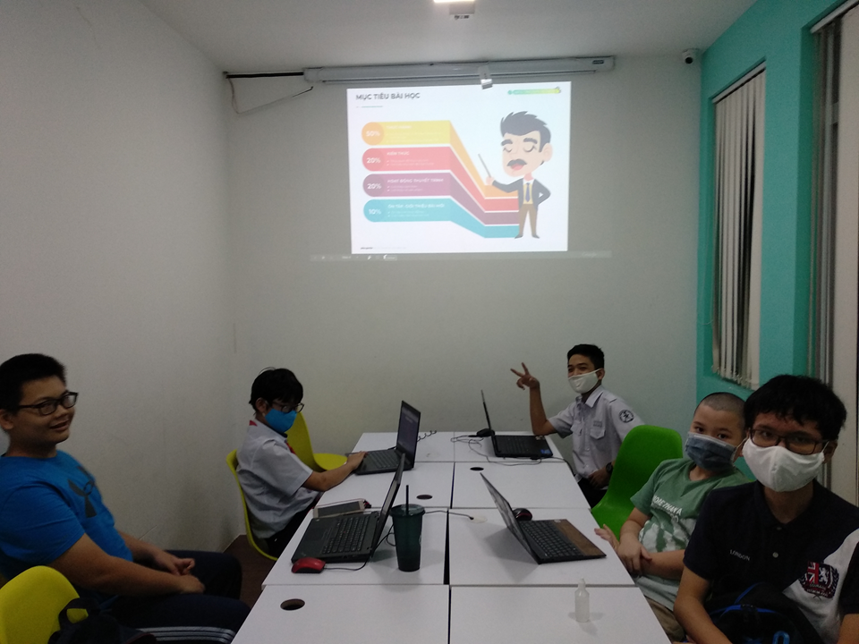
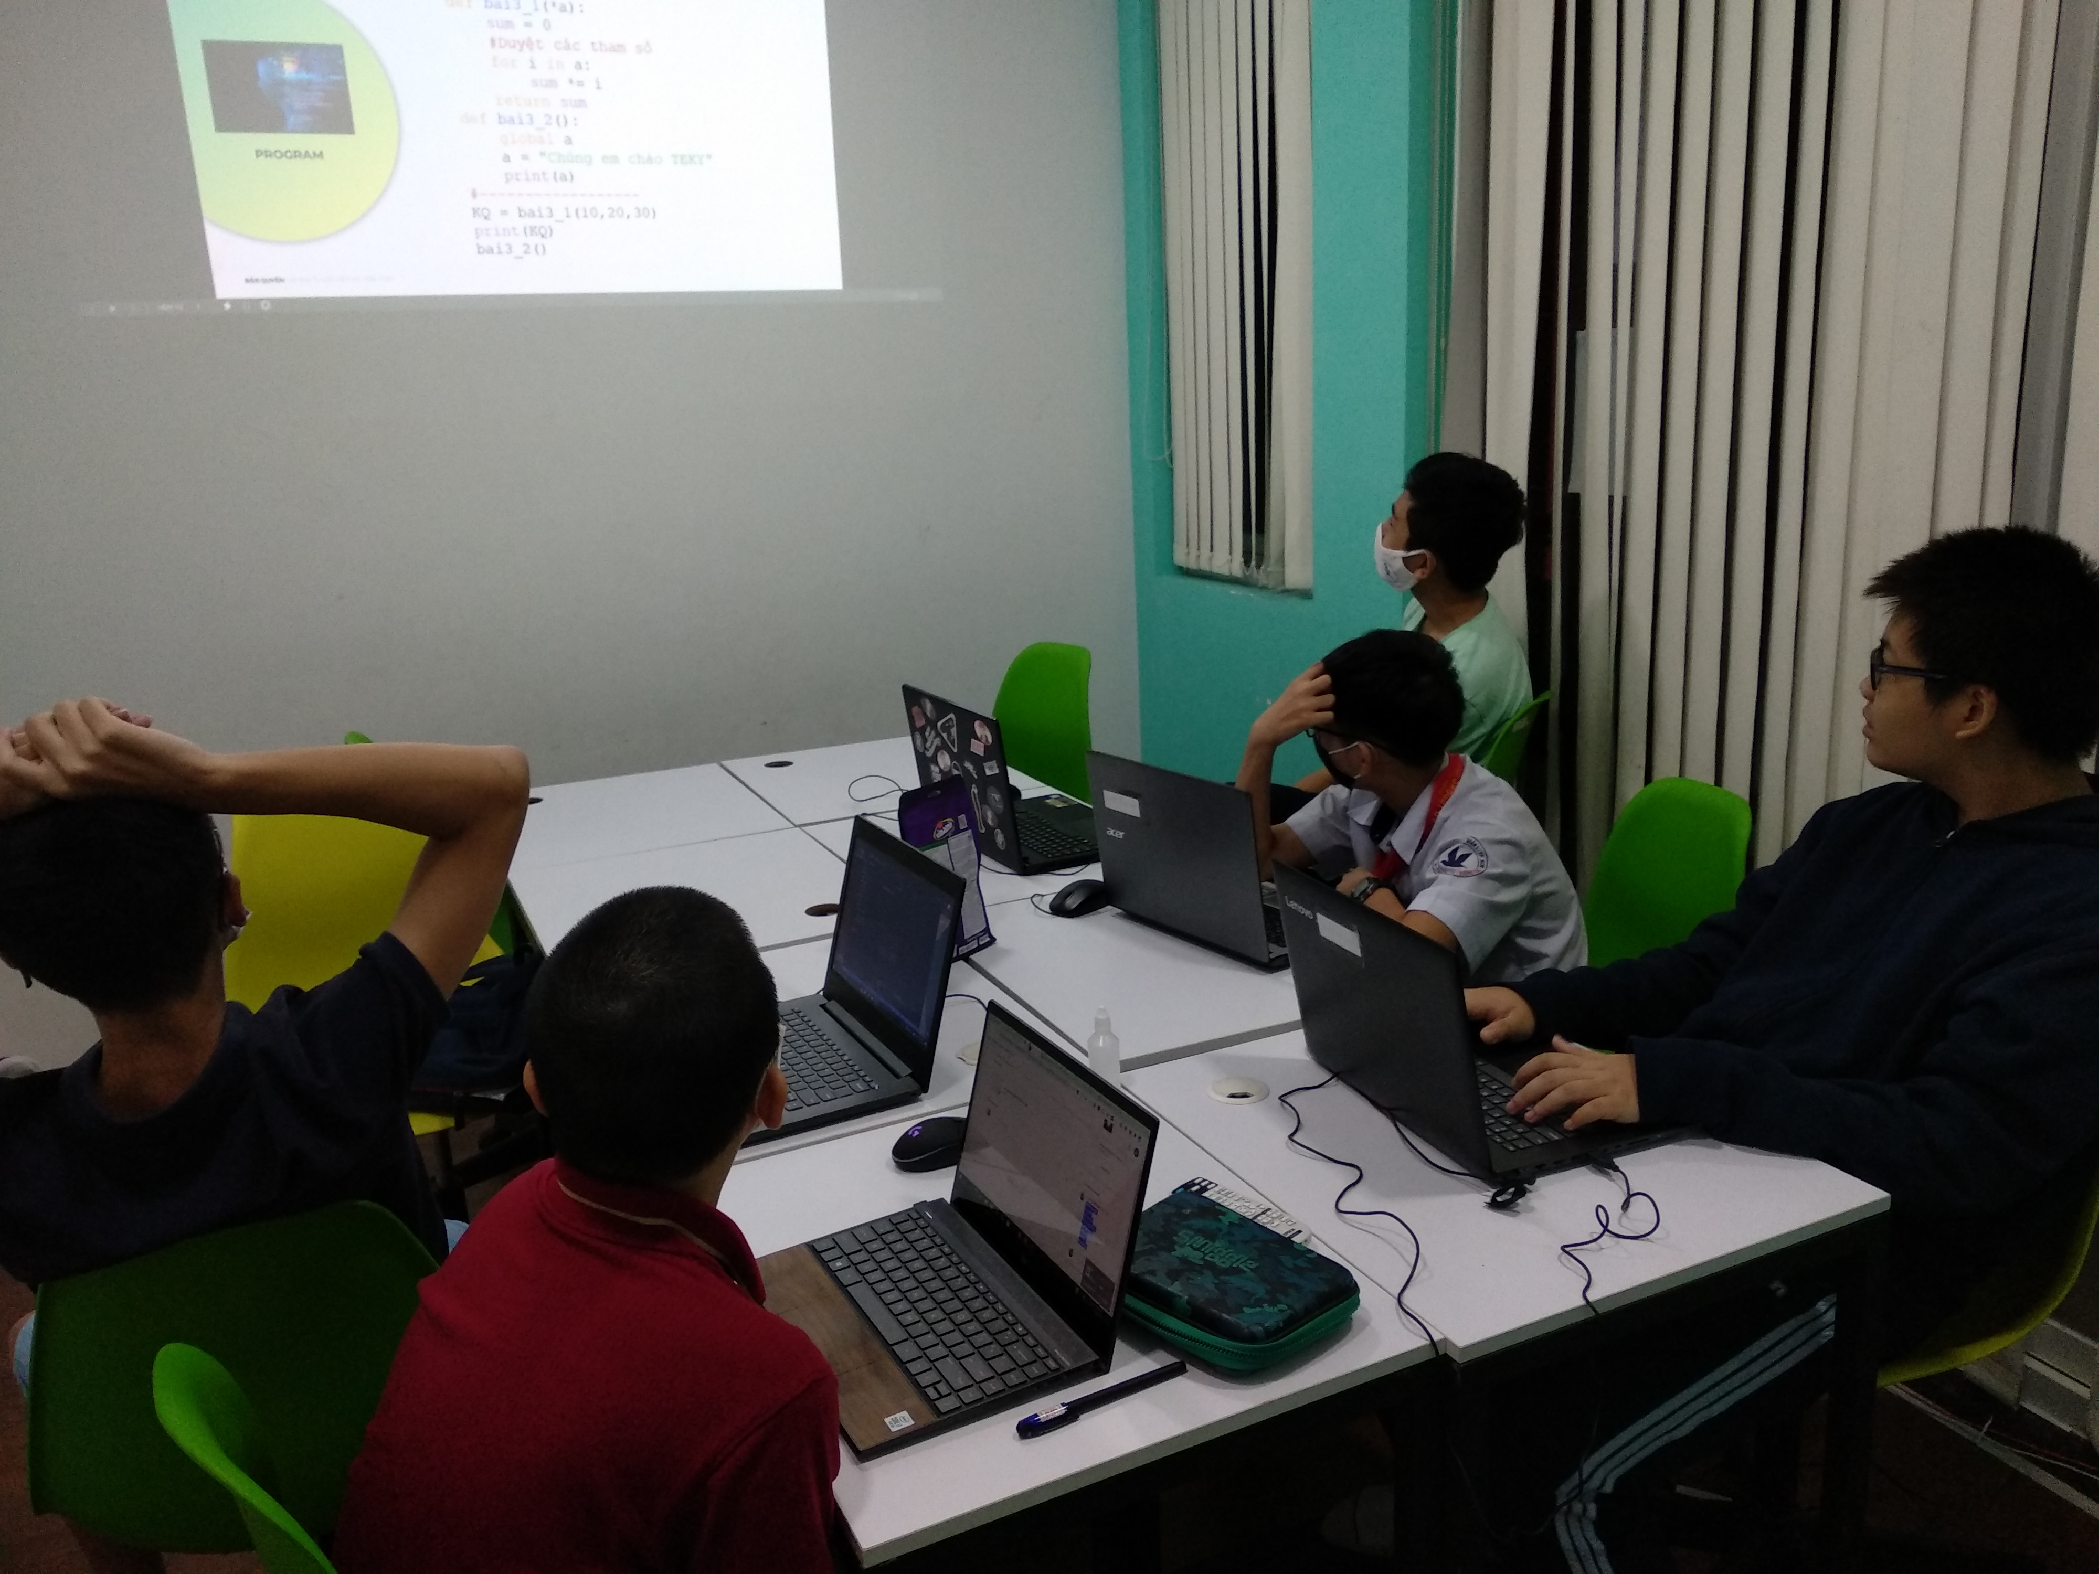
Hình Ảnh Lớp Học
Notes:
Giáo viên thay nội dung trang này

Slide 11
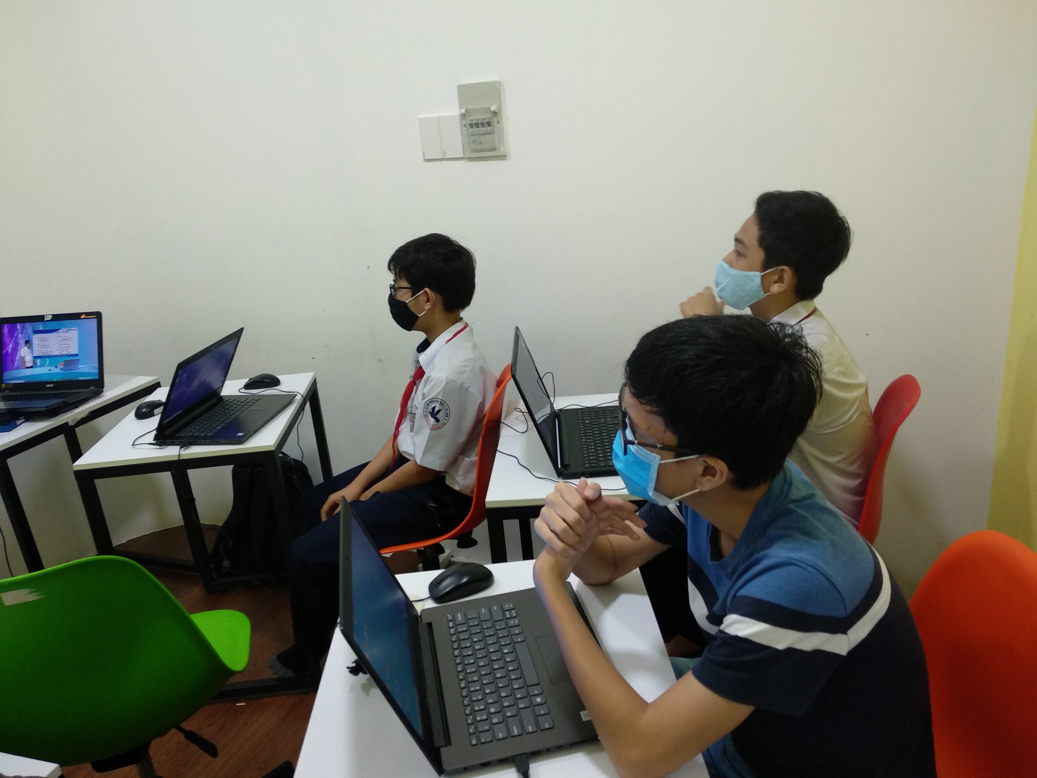
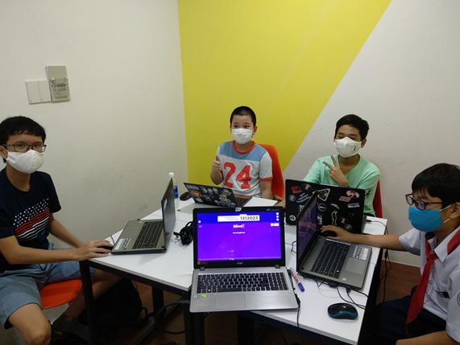
Hình Ảnh Lớp Học
Notes:
Giáo viên thay nội dung trang này

Slide 12
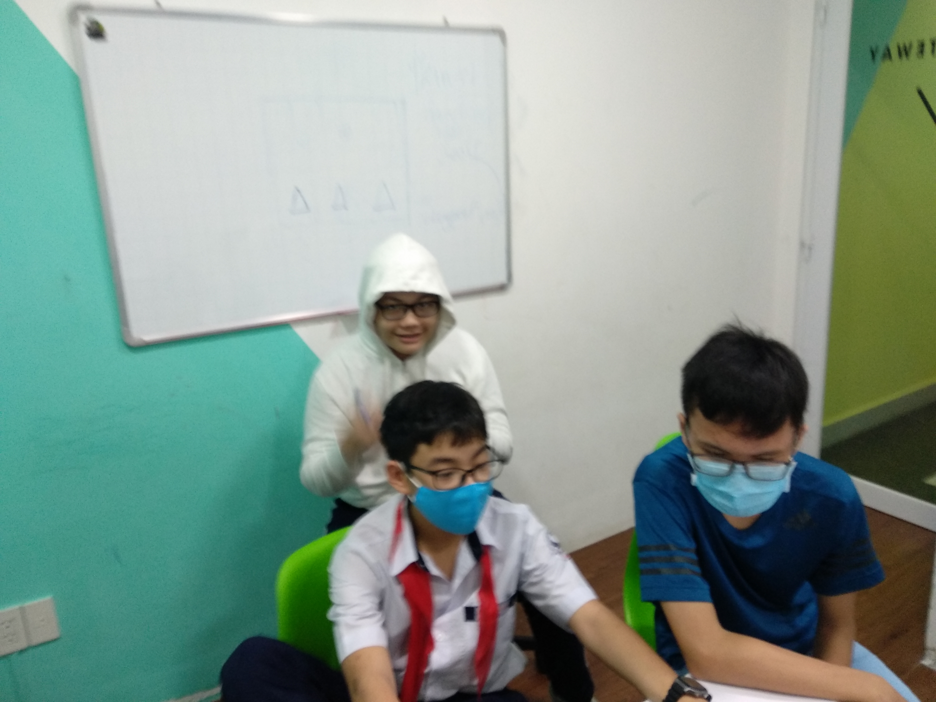
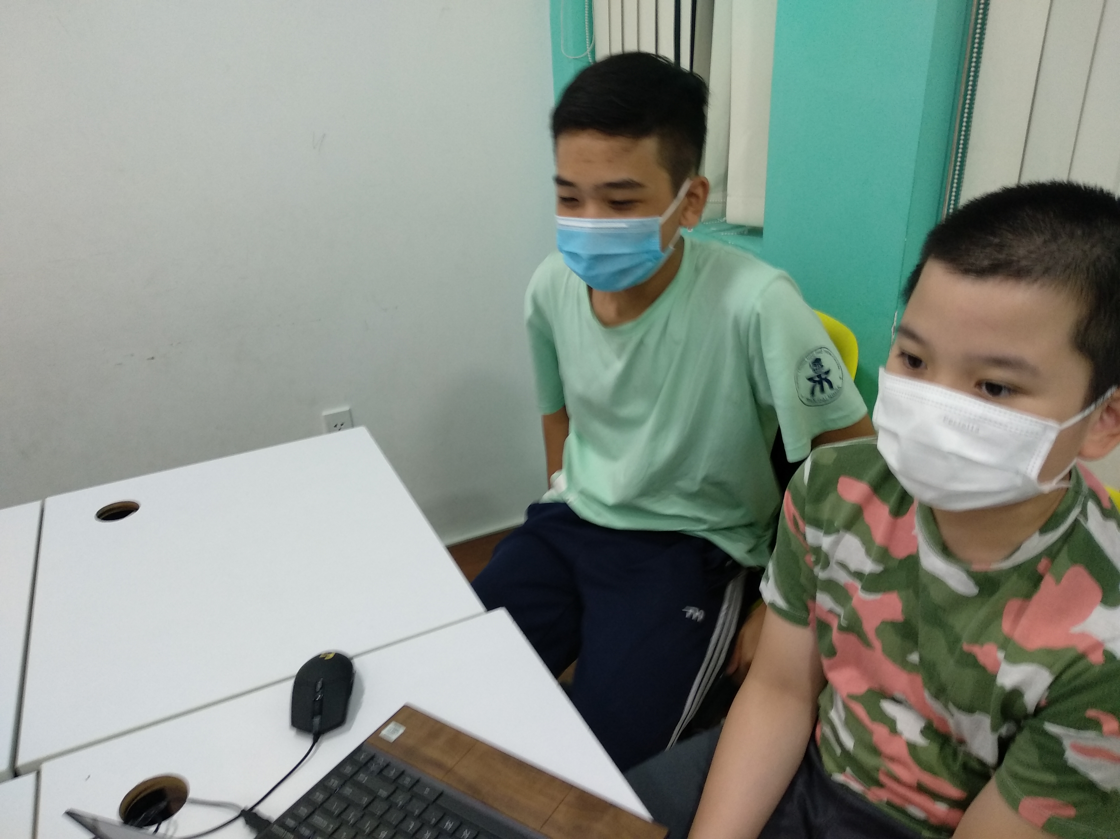
Hình Ảnh Lớp Học
Notes:
Giáo viên thay nội dung trang này

Slide 13




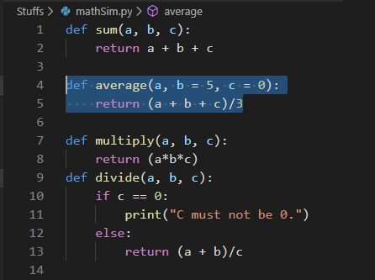
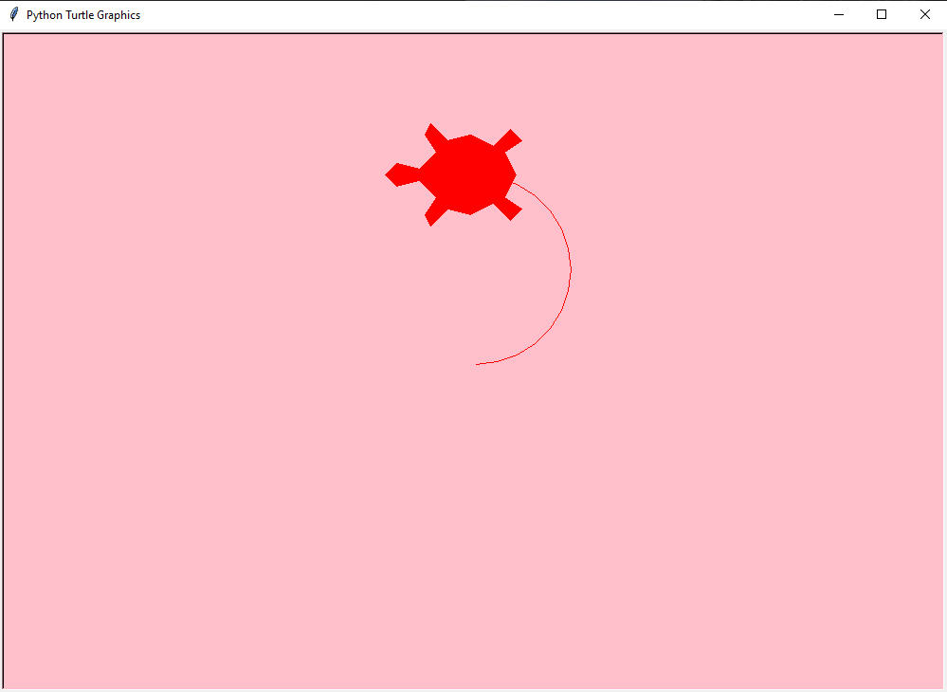
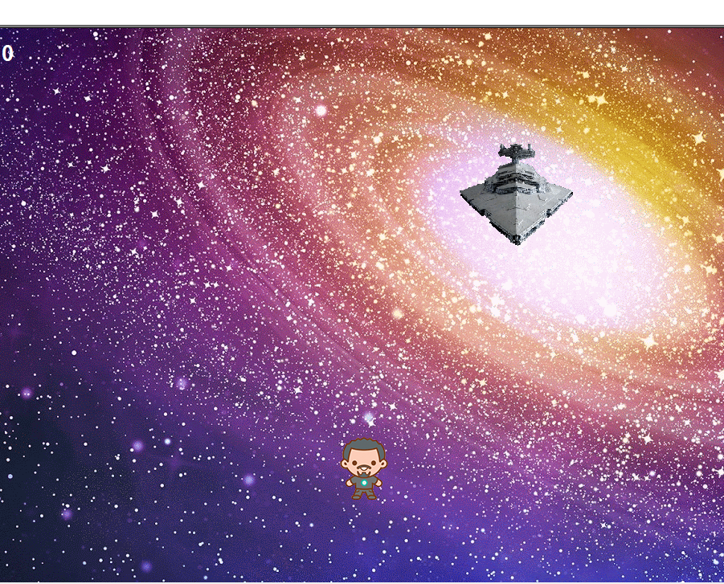

Tổng Quan
Kiến Thức Học Phần 2
Mô tả nội dung học phần 2
Lập trình Hàm
Thư viện Turtle,
Hiệu ứng âm thanh
Trò chơi Chiến binh không gian
Dự án cuối khóa

Slide 14
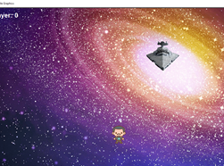
Tổng Quan
Kiến Thức Học Phần 2
Mô tả Kỹ năng học phần 2
Lập trình Hàm
Xây dựng ứng dụng đồ họa
Lên ý tưởng, phân chia công việc
Hoàn thiện, thuyết minh dự án cuối khóa

Slide 15
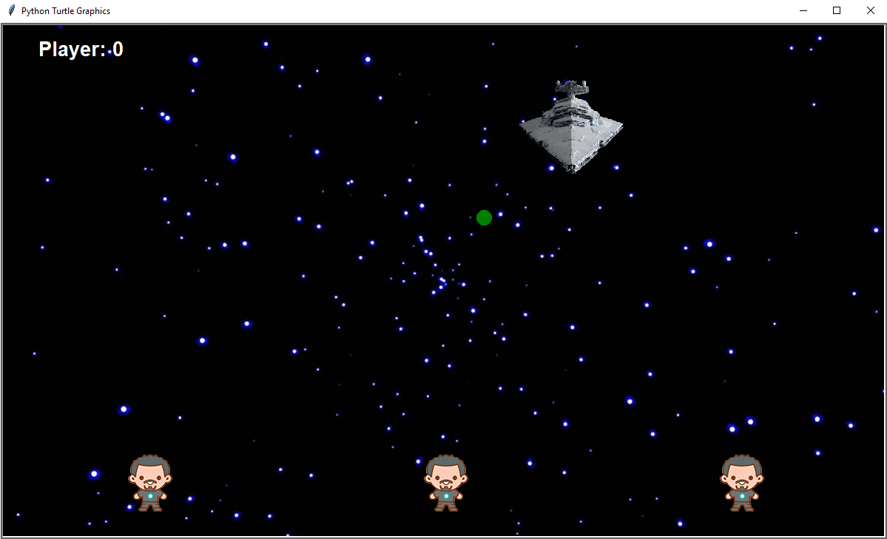
DỰ ÁN
Missle Command
Tên Sản Phẩm: Missle Command
Ý Tưởng:
Các thiên thạch, phi thuyết không gian luôn lăm le phá hủy Trái Đất
Bạn sẽ tham gia vào sứ mệnh điều khiển các khẩu báo đẩy lùi tàu vũ trụ địch, đem lại sự bình yêu cho Trái Đất
Công cụ: Laptop, Python, VS Code...

Slide 16
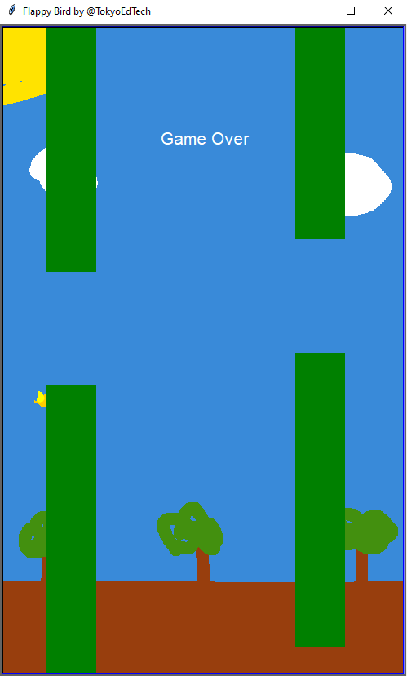
DỰ ÁN
Geometry Dash
Tên Sản Phẩm: Geometry Dash
Ý Tưởng:
Trò chơi tương tác, điều khiển nhân vật di chuyển.
Điều khiển nhân vật vượt qua nhiều nhất chướng ngại vật để đạt số điểm cao nhân.
Công cụ: Laptop, Python, VS Code...

Slide 17

Nhận xét
Nguyễn
Văn ABC
A wonderful serenity has taken possession of my entire soul, like these sweet mornings of spring which I enjoy with my whole heart. I am alone, and feel the charm of existence in this spot, which was created for the bliss of souls like mine.

Slide 18
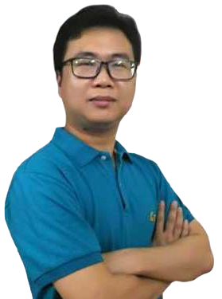
Nhận xét
Nguyễn
Văn ABC
A wonderful serenity has taken possession of my entire soul, like these sweet mornings of spring which I enjoy with my whole heart. I am alone, and feel the charm of existence in this spot, which was created for the bliss of souls like mine.

Slide 19
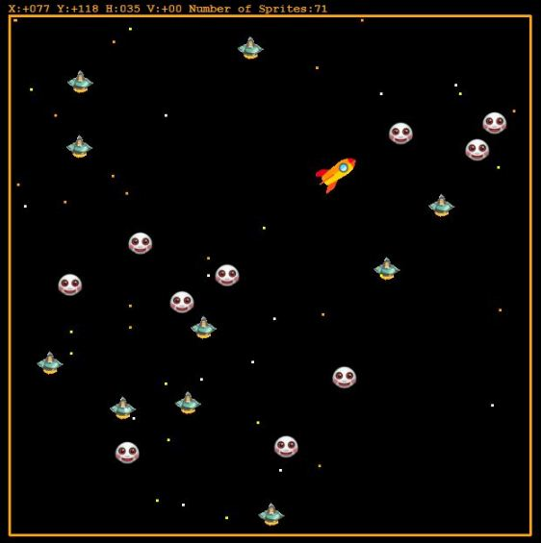
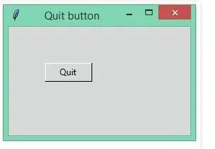
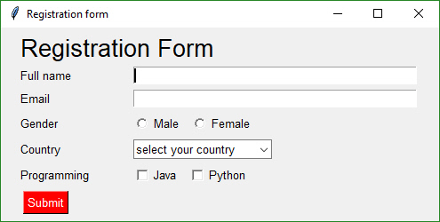
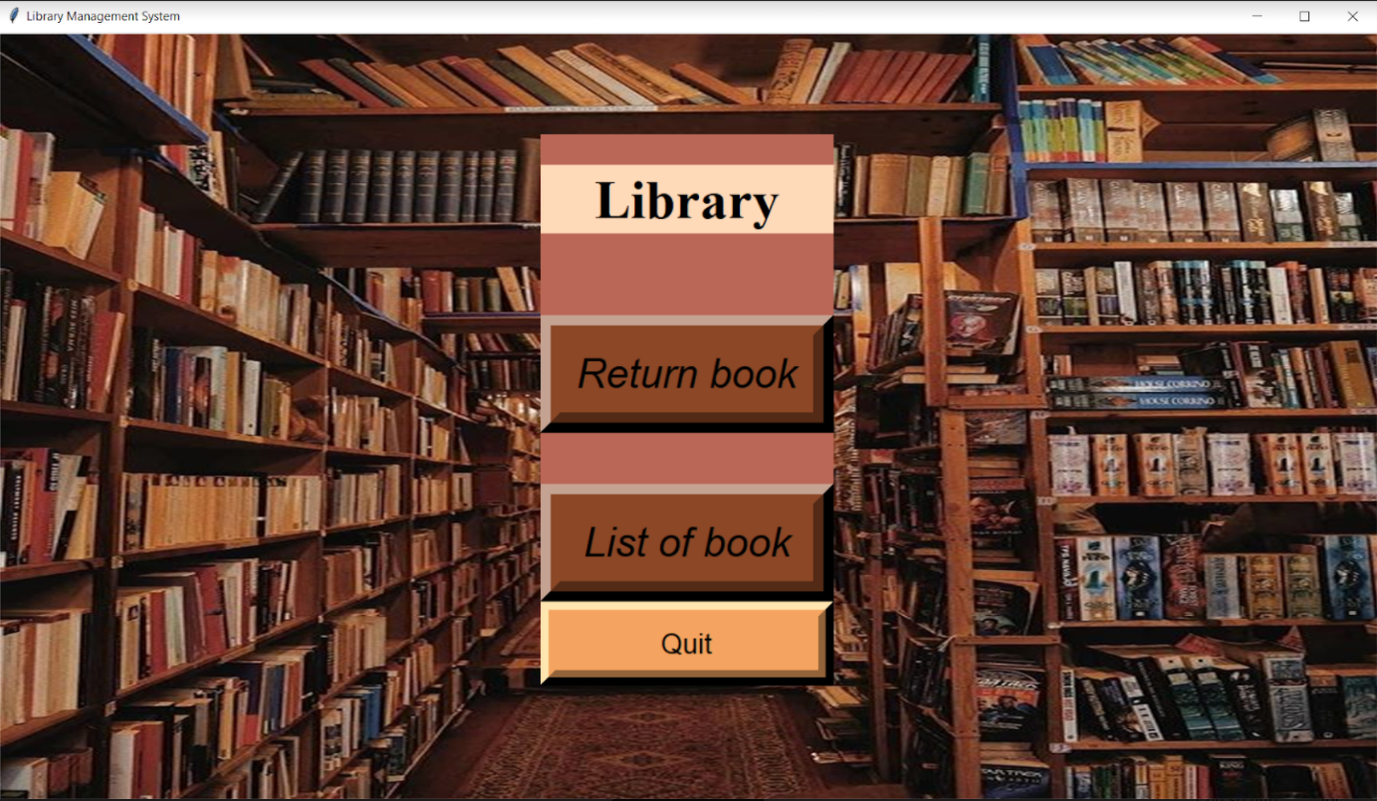
Tổng Quan
Kiến Thức Học Phần 3
Mô tả nội dung học phần 3
Tìm hiểu về OOP
Làm quen với
lập trình GUI
Xây dựng ứng dụng
Dự án cuối khóa

Slide 20
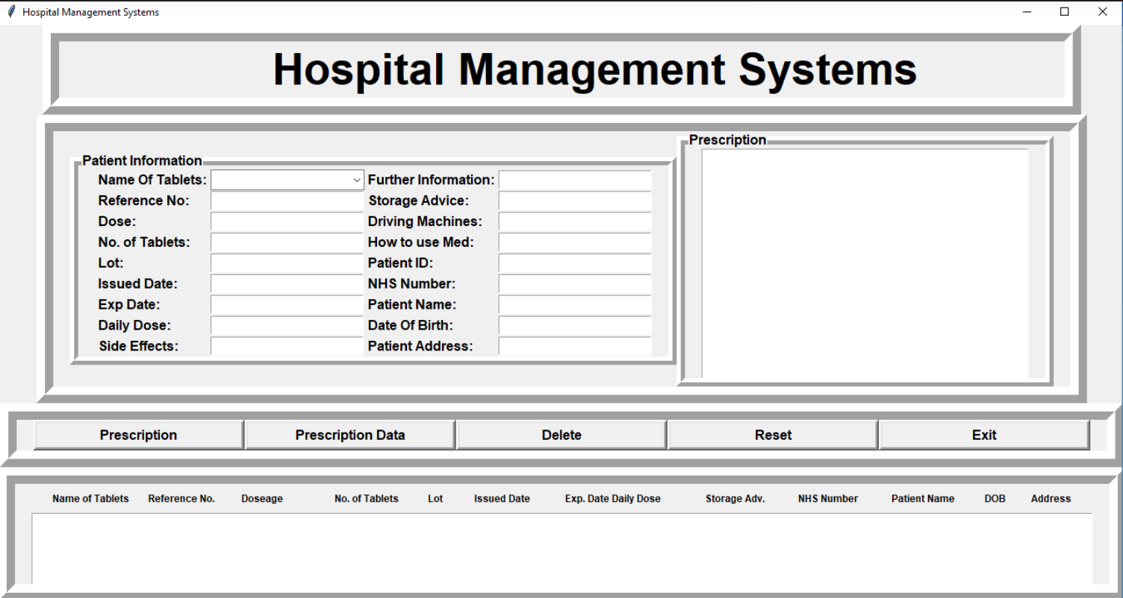
Kiến Thức Học Phần 3
Dự án Hệ thống Quản lý Bệnh viên

Slide 21
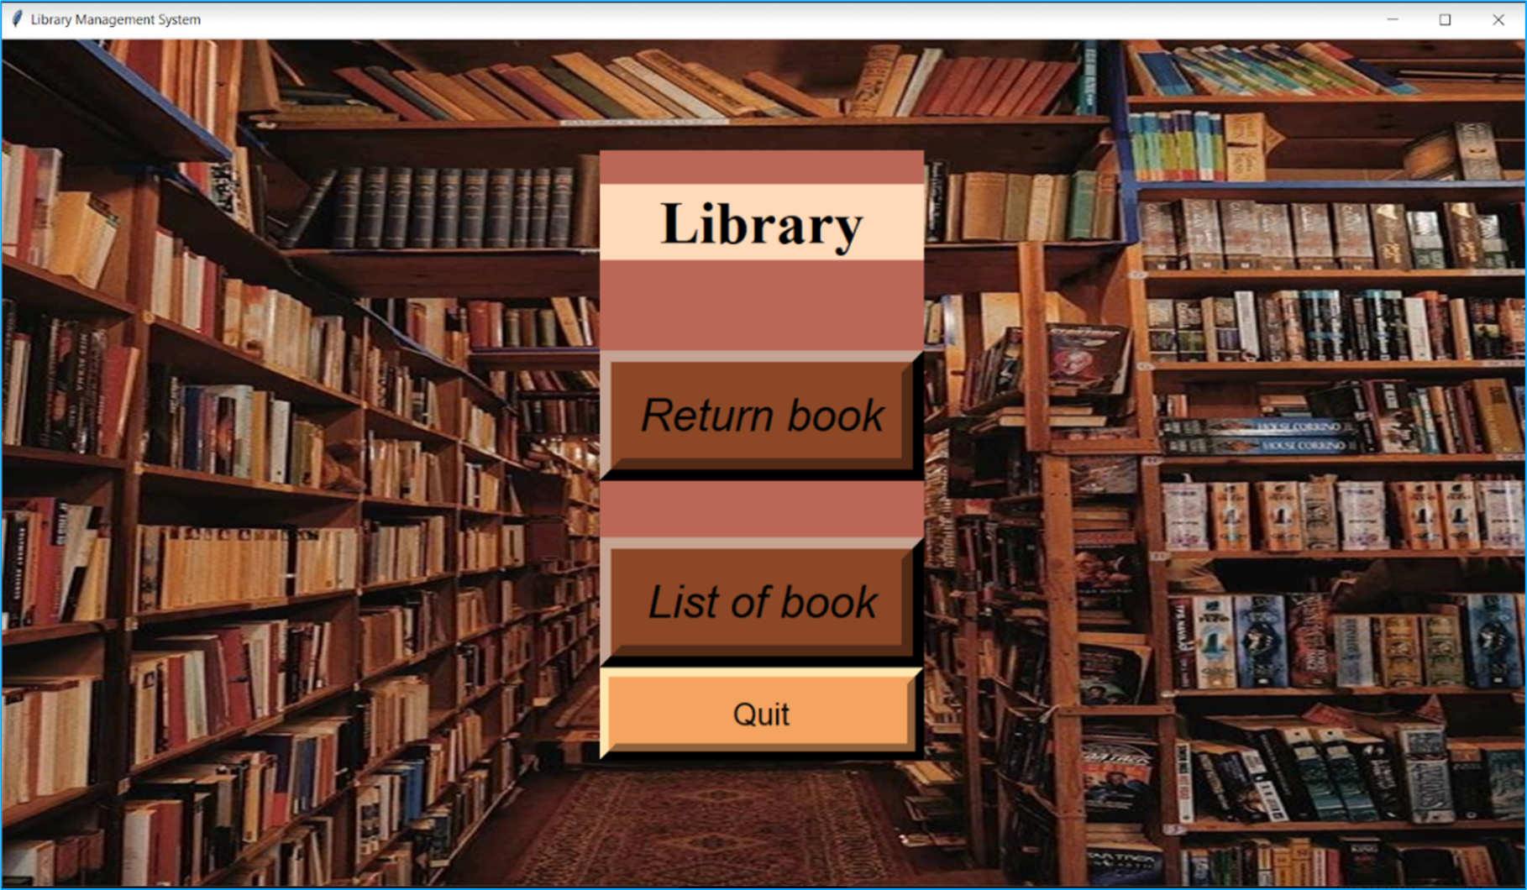
Kiến Thức Học Phần 3
Dự án Hệ thống Quản lý Thư viện

Slide 22
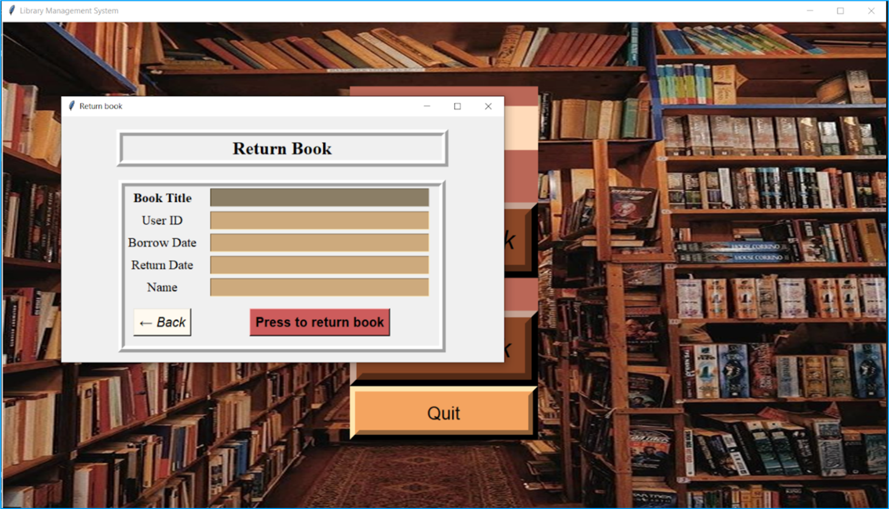
Kiến Thức Học Phần 3
Dự án Hệ thống Quản lý Thư viện

Slide 23




Tổng Quan
Kiến Thức Học Phần 3
Mô tả nội dung học phần 3
Kiến thức 5
Kiến thức 6
Kiến thức 7
Kiến thức 8

Slide 24


OUR EMAIL
OUR PHONE
OUR WEBSITE
ADMIN@TEKY.EDU.VN
024 7109 6668 - 028 710 99948
https://teky.edu.vn/

